Slide 1
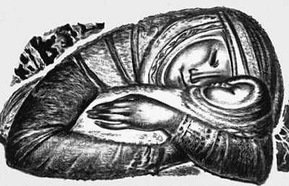
Муниципальное бюджетное общеобразовательное учреждение
Садовская средняя общеобразовательная школа филиал с.Лозовое
с.Лозовое Тамбовского района Амурской области
Тема:
Священный лик Богоматери
МХК. 7 класс
Составила учитель русского языка и литературы
Ефимова Нина Васильевна

Slide 2
Проверка домашнего задания.
Что такое Герб?
Как называется наука, изучающая гербы?
Что значит прочитать герб?
С каким фоном герб нашего села получился лучше, выразительнее?
Чтение герба семьи.

Slide 3
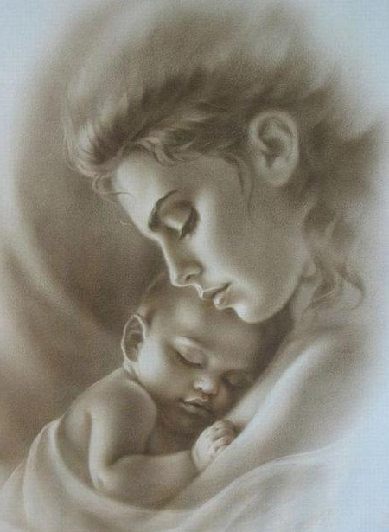
Тайна женской красоты тревожит человечество на протяжении всей истории его существования.
Главным и неизменным оставался идеал материнства, священные узы любви между матерью и ребёнком.

Slide 4
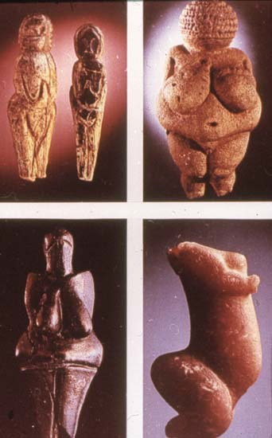
«Венеры» первых художников Земли
Палеолитическая Венера — обобщающее понятие для множества доисторических статуэток женщин, обладающих общими признаками.
Палеолитические Венеры

Slide 5
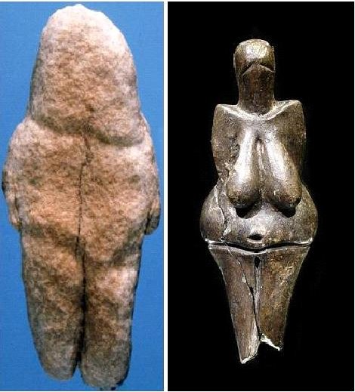
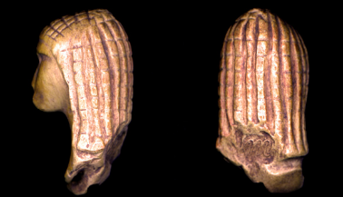
«Палеолитические Венеры»:
Найдены во время раскопок в разных странах мира (более 150 женских статуэток).
Каменные изваяния высотой 5-10 сантиметров.
Лица заменены гладкой выпуклостью без прорисовки.
Руки и ступни ног едва намече-ны или отсутствовали вообще.
Туловище излишне вытянуто.
Непомерно большие груди и бёдра.
Выпуклый живот, в котором зреет новая жизнь.
Прорисованы сложные узоры женской причёски.
Палеолитические Венеры

Slide 6
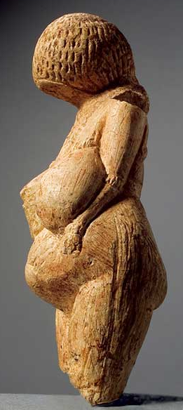
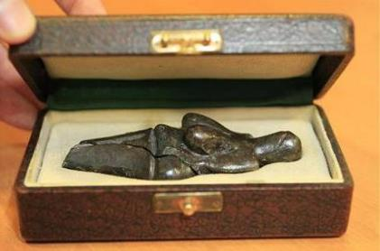
В первобытную эпоху женщина-мать была окружена особым ореолом надежд и идеальных помыслов. С женщиной были связаны идеи пло-дородия и охраны домашнего очага.
В палеолитических Венерах заключались не только магическое и культовое значения, но и эстетичес-кий идеал наших далёких предков. Каждое из подобных изображений - настоящий гимн женщине-матери, продолжательнице рода человеческого.
Палеолитические Венеры

Slide 7
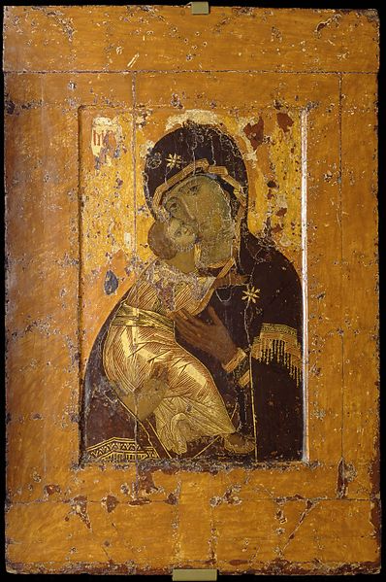
Священный лик Богоматери
Не на троне - на Ее руке,
Левой ручкой обнимая шею,
Взор ко взору, щеку прижав к щеке,
Неотступно требует... Немею -
Нет ни сил, ни слов на языке...
А она в тревоге и печали
Через зыбь грядущего глядит
В мировые рдеющие дали,
Где закат пожарами повит ...
(отрывок из поэмы М. Волошина «Владимирская Богоматерь»).
Влади́мирская ико́на Бо́жией Ма́тери, одна из самых чтимых реликвий Русской Церкви

Slide 8
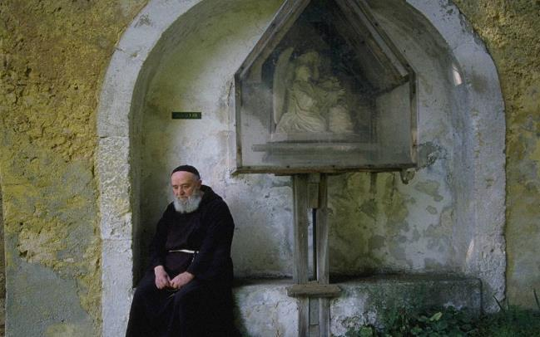
Средневековое искусство европейских стран невозможно представить без широко запёчатлённого образа Богоматери.
Искусство высокого Возрождения принесло понимание красоты, прекрасного как физически, так и духовно. Воплощением такого идеала становится Мадонна, дева Мария с младенцем Иисусом Христом – возвышенный идеал материнства и жертвенной любви к людям.

Slide 9
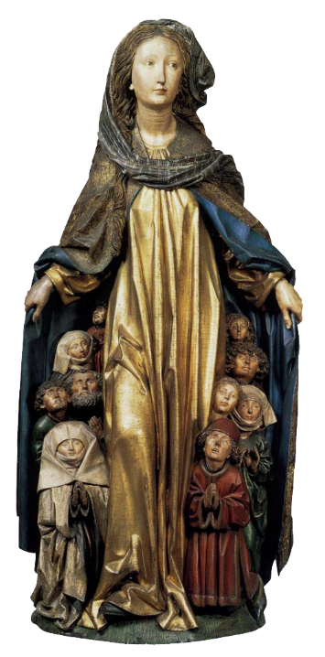
Деревянная скульптура Михаэля Эрхарта «Мадонна Милосердия» - особый тип священного образа, идеальный образ женской красоты, получивший распространение в произведениях готического средневековья.
Спасительный плащ Богоматери, раскинутый над верующими, — яркое выражение заступнической роли матери Христа.
Э.Михаэль. Равенсбургская "Мадонна Милосердия" (ок. 1490)
Высота 135 см. Берлин.

Slide 10
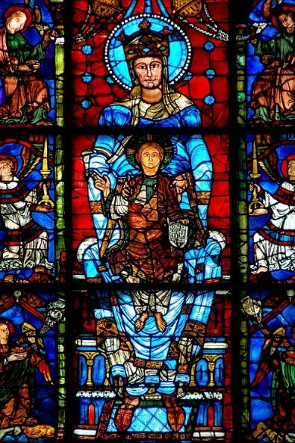
Мадонна с младенцем из «прекрасного окна» — один вели-чественных витражных ансамблей Средневековья XII-XIV вв.
«Богородица из красивого стекла» — витраж собора в Шартре. В его главной композиции представлена Богоматерь в облике царицы с младенцем Христом на коленях.
Витраж — произведение декора-тивного искусства, картина или узор из цветного стекла (в окнах, дверях), с давних пор витраж использовался в храмах.
Богоматерь «прекрасного окна».
Витраж собора в Шартре. Франция
Вторая половина XII века.

Slide 11
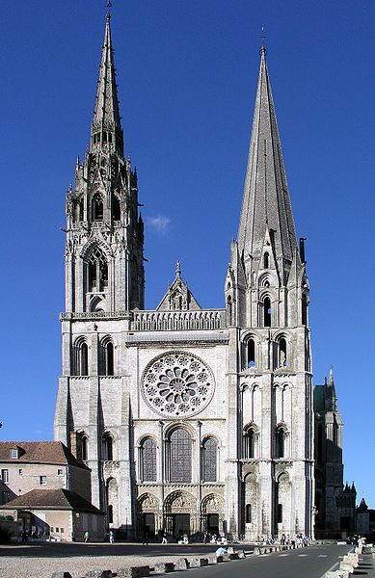
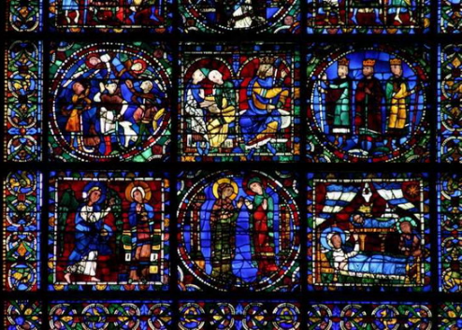
Шартр — один из немногих готических соборов Франции, который сохранил почти неизменным свое остекление. Это самый большой из дошедших до нас ансамблей витражей XII-XIII вв.
Шартрский собор (1194-1225).
Франция. Действующий собор
Витраж Шартрского собора.

Slide 12
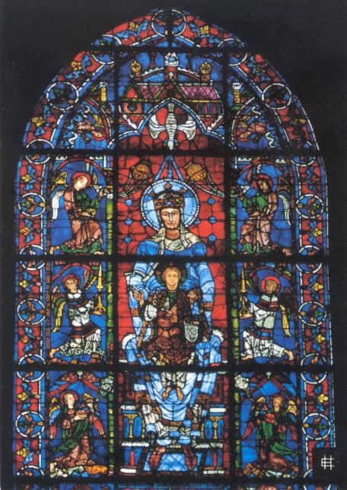
Витраж «Богоматерь прекрасного окна» заполняет собой стрельчатое окно 5 м высоты при ширине 2,2 м.
В образованном среднике, на глубоком красном фоне изображена восседающая на престоле Богоматерь в светло-голубом одеянии с младенцем Христом на коленях. В боковых клеймах, на синем фоне размещены малые фигуры ангелов в красных нимбах и в одеяниях разных цветов, славящие царицу небесную
Богоматерь «прекрасного окна».
Вторая половина XII века.

Slide 13
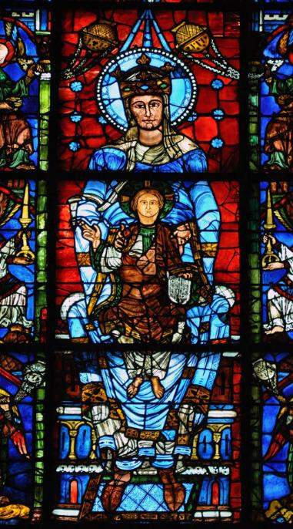
В прекрасный образ Богоматери внесены определенные черты отстранения: ее фигура так сильно вытянута по вертикали, что сидя она кажется стоящей.
В еще большей мере это относится к фигуре Христа - его нарочито спрямленный силуэт, выделенный золотисто-пурпурным одеянием и вынесенный вперед, на зрителя, словно бы парит уже не над, а перед коленями Марии.
Богоматерь «прекрасного окна».
Вторая половина XII века.

Slide 14
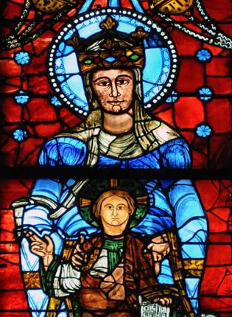
Взгляд Марии, исполнен уверенной силы и доброжелательности. Зрелая красота Марии и присущая образу внутренняя гармония далеки от иконных ликов.
С уверенностью можно утверждать, что это раннее произведение, возникшее в самом начале готического этапа, оказалось непревзойденным среди родственных ему витражных.
Богоматерь «прекрасного окна».
Вторая половина XII века.

Slide 15
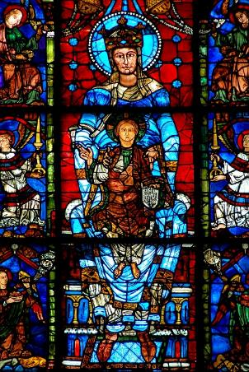
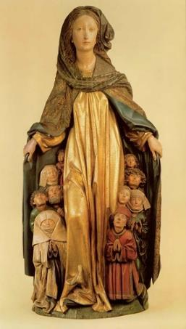
Искусство высокого Возрождения принесло такое понимание красоты, когда ярко стремление создать образ совершенного человека, прекрасного как физически, так и духовно.

Slide 16
Закрепление материала.
Какое воплощение находит культ женщины-матери в первобытном искусстве?
Как вы думаете, почему «палеолитические Венеры» получили такое название?
Назовите автора «Мадонны Милосердия. В чем особенность ее изображения?
Что вы знаете о соборе Шартр? Где он находится?
Каким витражом прославился этот собор?
Что такое витраж? Объясните значение этого слова.

Slide 17
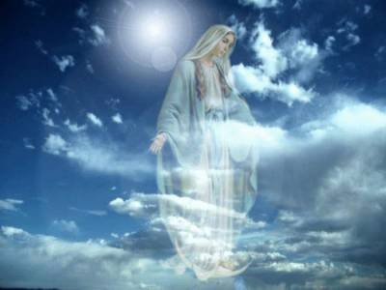
Почему даже в самые древние времена облик женщины
имел такое огромное значение?

Slide 18
Литература.
Программы для общеобразовательных школ, гимназий, лицеев. Мировая художественная культура. 5-11 классы. Г.И.Данилова. М.: Дрофа, 2007.
Мировая художественной культуры (поурочное планирование), 7 класс. Н.Н.Куцман. Волгоград. Корифей. 2011 год.
Учебник «Мировая художественная культура». 7-9 классы: Базовый уровень. Г.И.Данилова. Москва. Дрофа. 2010 год.
http://chartresvitr.narod.ru/nom6.html

